Slide 1
逻辑回归模型在评分卡开发中的应用
讲师：安迪生

Slide 2
课程简介
在分类场景中，逻辑回归模型是常用的一类算法。它具有结构简单、可解释性强、输出结果是“软分类”的特点。评分模型多采用这类算法。同时逻辑回归模型也面临一些限制，因此在特征工程阶段我们对输入特征做了相应的调整和约束。

Slide 3
逻辑回归模型的基本概念
基于逻辑回归模型的评分卡构建工作
尺度化
目
录

Slide 4
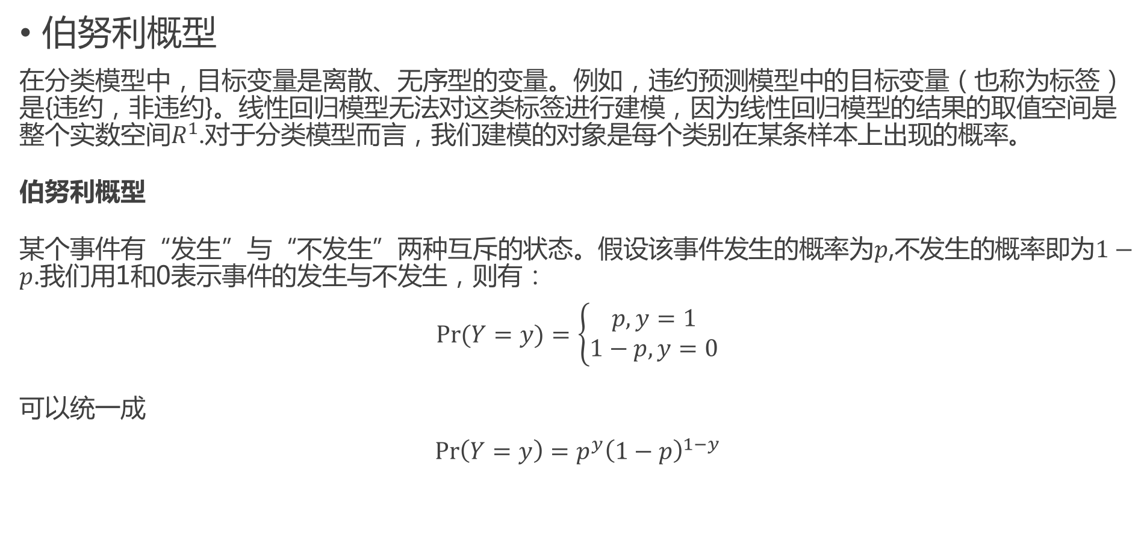
逻辑回归模型的基本概念
伯努利概型
在分类模型中，目标变量是离散、无序型的变量。例如，违约预测模型中的目标变量（也称为标签）是{违约，非违约}。线性回归模型无法对这类标签进行建模，因为线性回归模型的结果的取值空间是整个实数空间$R^{1}$.对于分类模型而言，我们建模的对象是每个类别在某条样本上出现的概率。
伯努利概型
某个事件有“发生”与“不发生”两种互斥的状态。假设该事件发生的概率为$p$,不发生的概率即为$1−p$.我们用1和0表示事件的发生与不发生，则有：
$$Pr⁡(Y=y)=\left\{\begin{aligned}p, y=1 \\ 1−p,y=0\end{aligned}\right.$$
可以统一成
$$\operatorname{Pr}\left(Y=y\right)=p^{y}{\left(1−p\right)}^{1−y}$$

Slide 5
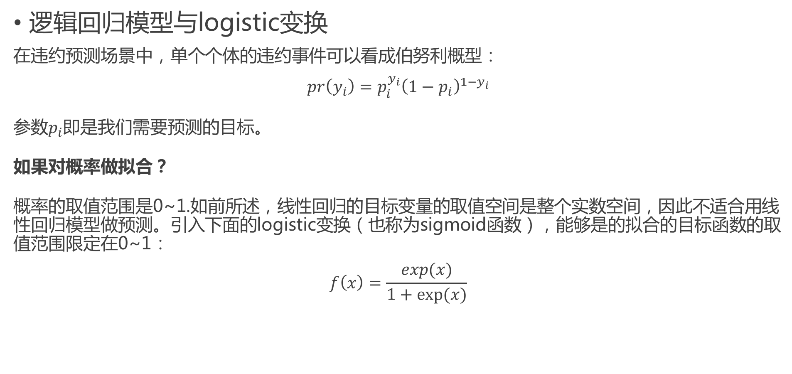
逻辑回归模型的基本概念
逻辑回归模型与logistic变换
在违约预测场景中，单个个体的违约事件可以看成伯努利概型：
$$pr\left(y_{i}\right)=p_{i}^{y_{i}}{\left(1−p_{i}\right)}^{1−y_{i}}$$
参数$p_{i}$即是我们需要预测的目标。
如果对概率做拟合？
概率的取值范围是0~1.如前所述，线性回归的目标变量的取值空间是整个实数空间，因此不适合用线性回归模型做预测。引入下面的logistic变换（也称为sigmoid函数），能够是的拟合的目标函数的取值范围限定在0~1：
$$f\left(x\right)=\frac{exp(x)}{1+exp⁡(x)}$$

Slide 6
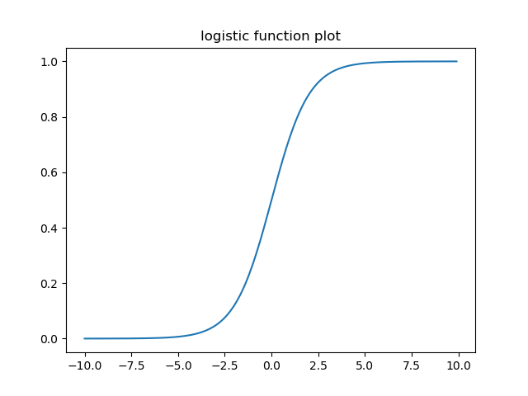
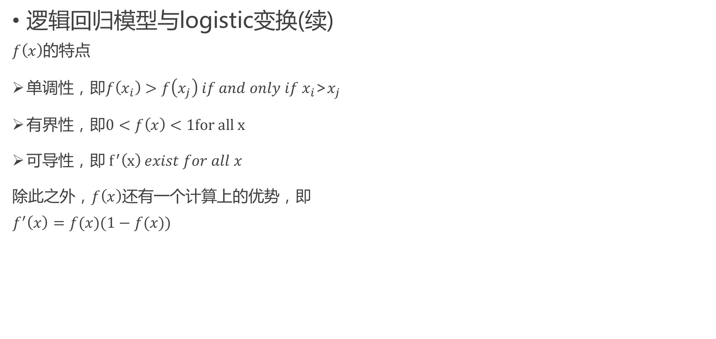
逻辑回归模型的基本概念
逻辑回归模型与logistic变换(续)
$f\left(x\right)$的特点
单调性，即$f\left(x_{i}\right)>f\left(x_{j}\right) if and only if x_{i}$>$x_{j}$
有界性，即$0<f\left(x\right)<1for all x$
可导性，即$f^{′}\left(x\right) exist for all x$
除此之外，$f\left(x\right)$还有一个计算上的优势，即
$$f^{′}\left(x\right)=f(x)(1−f(x))$$

Slide 7
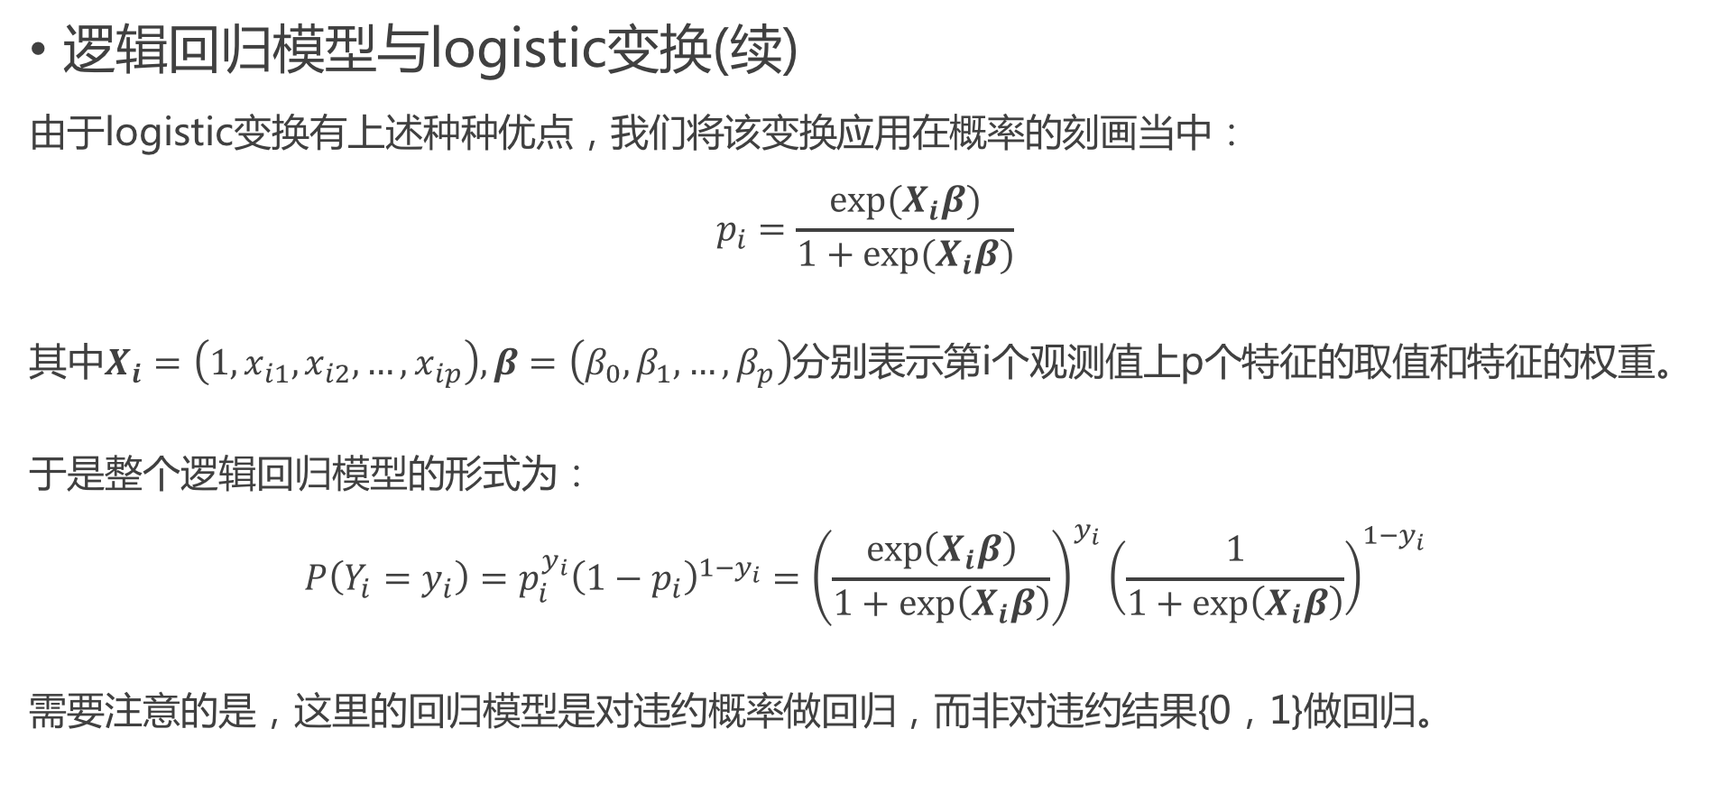
逻辑回归模型的基本概念
逻辑回归模型与logistic变换(续)
由于logistic变换有上述种种优点，我们将该变换应用在概率的刻画当中：
$$p_{i}=\frac{exp⁡(X_{i}β)}{1+exp⁡(X_{i}β)}$$
其中$X_{i}=\left(1,x_{i1},x_{i2},…,x_{ip}\right), β=\left(β_{0},β_{1}, …,β_{p}\right)$分别表示第i个观测值上p个特征的取值和特征的权重。
于是整个逻辑回归模型的形式为：
$$P\left(Y_{i}=y_{i}\right)=p_{i}^{y_{i}}{\left(1−p_{i}\right)}^{1−y_{i}}={\left(\frac{\exp\left(X_{i}β\right)}{1+\exp\left(X_{i}β\right)}\right)}^{y_{i}}{\left(\frac{1}{1+\exp\left(X_{i}β\right)}\right)}^{1−y_{i}}$$
需要注意的是，这里的回归模型是对违约概率做回归，而非对违约结果{0，1}做回归。

Slide 8
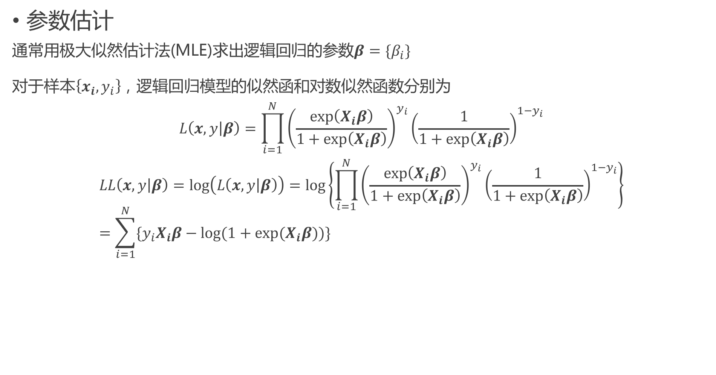
逻辑回归模型的基本概念
参数估计
通常用极大似然估计法(MLE)求出逻辑回归的参数$β=\{β_{i}\}$
对于样本$\left\{x_{i},y_{i}\right\}$，逻辑回归模型的似然函和对数似然函数分别为
$$L\left(x,y | β\right)=\prod_{i=1}^{N}{{\left(\frac{\exp\left(X_{i}β\right)}{1+\exp\left(X_{i}β\right)}\right)}^{y_{i}}{\left(\frac{1}{1+\exp\left(X_{i}β\right)}\right)}^{1−y_{i}}}$$
$$LL\left(x,y | β\right)=\log\left(L\left(x,y | β\right)\right)=\log\left\{\prod_{i=1}^{N}{{\left(\frac{\exp\left(X_{i}β\right)}{1+\exp\left(X_{i}β\right)}\right)}^{y_{i}}{\left(\frac{1}{1+\exp\left(X_{i}β\right)}\right)}^{1−y_{i}}}\right\}=\sum_{i=1}^{N}{\{y_{i}X_{i}β−log⁡(1+exp⁡(X_{i}β))\}}$$

Slide 9
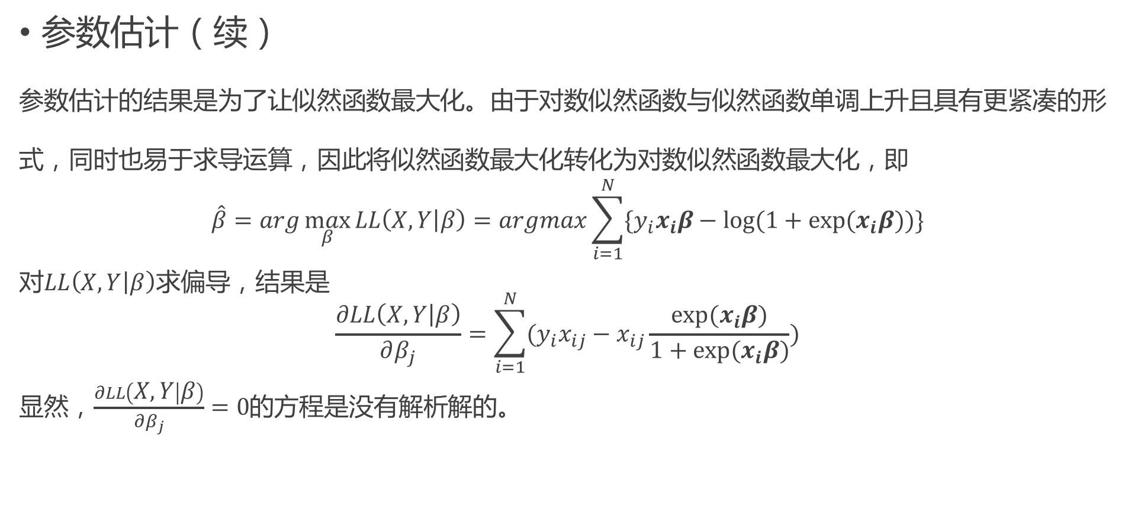
逻辑回归模型的基本概念
参数估计（续）
参数估计的结果是为了让似然函数最大化。由于对数似然函数与似然函数单调上升且具有更紧凑的形式，同时也易于求导运算，因此将似然函数最大化转化为对数似然函数最大化，即
$$\hat{β}=arg\max_{β}{LL\left(X,Y | β\right)=argmax\sum_{i=1}^{N}{\{y_{i}x_{i}β−log⁡(1+exp⁡(x_{i}β))\}}}$$
对$LL\left(X,Y | β\right)$求偏导，结果是
$$\frac{∂LL\left(X,Y | β\right)}{∂β_{j}}=\sum_{i=1}^{N}{(y_{i}x_{ij}−x_{ij}\frac{exp⁡(x_{i}β)}{1+exp⁡(x_{i}β)})}$$
显然，$\frac{∂LL\left(X,Y | β\right)}{∂β_{j}}=0$的方程是没有解析解的。

Slide 10
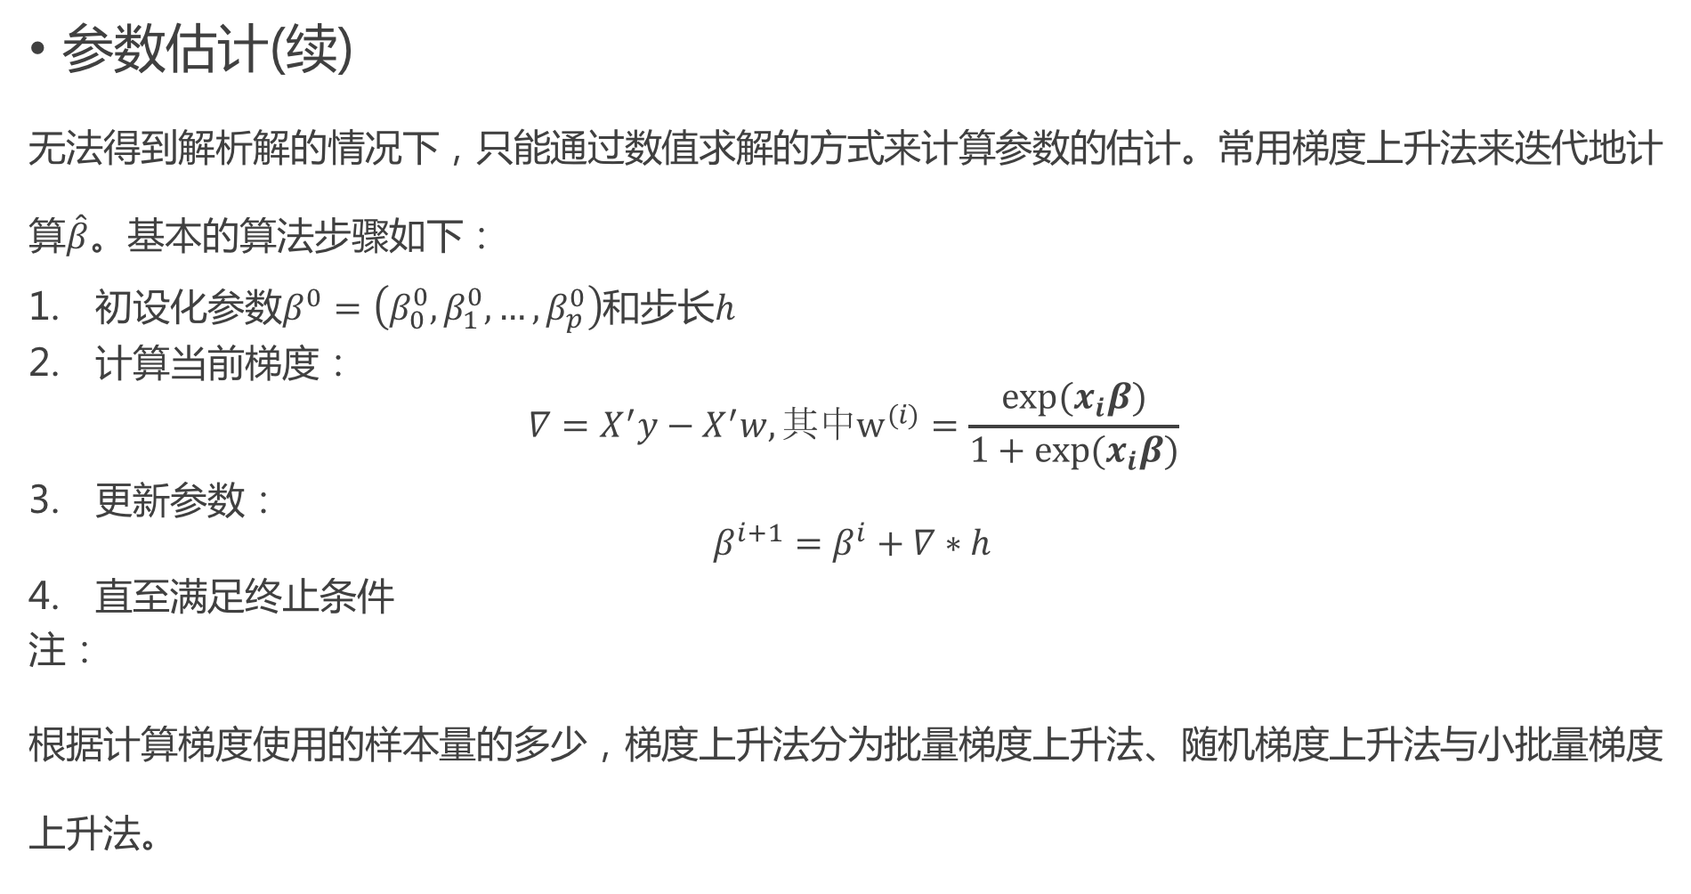
逻辑回归模型的基本概念
参数估计(续)
无法得到解析解的情况下，只能通过数值求解的方式来计算参数的估计。常用梯度上升法来迭代地计算$\hat{β}$。基本的算法步骤如下：
初设化参数$β^{0}=\left(β_{0}^{0},β_{1}^{0},…,β_{p}^{0}\right)$和步长$h$
计算当前梯度：
$$∇=X^{′}y−X^{′}w, 其中w^{(i)}=\frac{exp⁡(x_{i}β)}{1+exp⁡(x_{i}β)}$$
更新参数：
$$β^{i+1}=β^{i}+∇∗h$$
直至满足终止条件
注：
根据计算梯度使用的样本量的多少，梯度上升法分为批量梯度上升法、随机梯度上升法与小批量梯度上升法。

Slide 11
逻辑回归模型的基本概念
逻辑回归模型的优点
结构简单：
变量之间的关系是线性可加关系
可解释性高：
结构简单；输入变量对目标变量的影响是容易获得的
支持增量训练：
无需读入全部数据，可增量式地读取数据、训练模型
给出概率而非判别类别：
模型的结果是估计出属于某一类的概率，可用于更加复杂的决策
工程化相对容易：
模型的测试、部署、监控、调优等工作相对简单
逻辑回归模型的不足
预测精度一般
由于模型结构较为简单，导致预测精度不如其他模型
对变量要求高
输入变量需数值类型，需要对非数值变量进行编码
不能容忍缺失值，需要对缺失值做处理
对异常值敏感，需要对异常值做处理
变量尺度差异较大时，容易对模型有影响，需要做变量归一化
变量间的线性相关性对模型有影响，需要做变量挑选或加上正则项

Slide 12
基于LR模型的评分卡构建工作
逻辑回归模型对变量的要求
当用逻辑回归模型来构建评分卡时，入模变量需要满足以下条件
变量间不存在较强的线性相关性和多重共线性
变量具有显著性
变量具有合理的业务含义，即变量对于风控业务是正确的
其中，第1点已经在单变量分析与多变量分析中得到一定的约束，但是未必充分。
关于第2点，需要从系数的p值进行检验
关于第3点，需要从系数的符号进行检验

Slide 13
基于LR模型的评分卡构建工作
变量显著性
为了获取与目标变量（即违约标签）有较高相关性的变量，我们要求最终入模的变量的系数的p值很小，例如低于0.1。如果发现模型中某些变量不显著，需要检验一下两种可能性：
该变量本身不显著
该变量显著，但是由于有一定的线性相关性或者多重共线性，导致该变量在多元回归下不显著
先检验1的可能性，如果排除，再检验2.
检验1的方法：
将该变量单独与目标变量做逻辑回归模型，如果在单变量回归的情况下系数的p值仍然较高，即表明该变量本身的显著性很低。
注：
对于IV较高的变量，1的可能性较低。

Slide 14
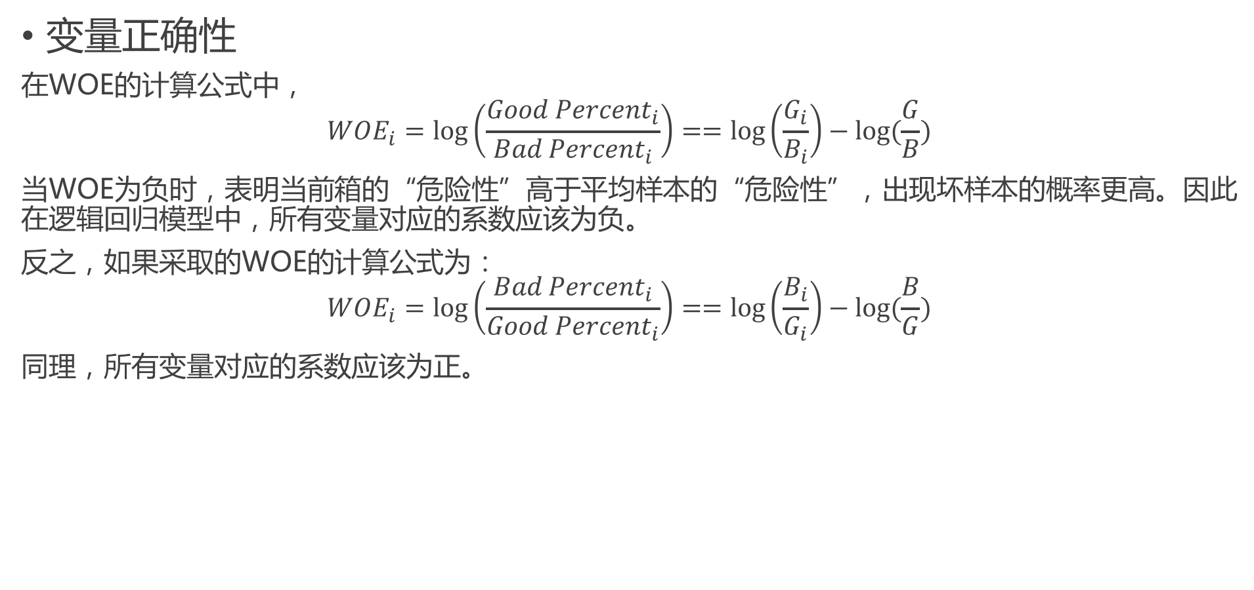
基于LR模型的评分卡构建工作
变量正确性
在WOE的计算公式中，
$$WOE_{i}=\log\left(\frac{Good Percent_{i}}{Bad Percent_{i}}\right)==\log\left(\frac{G_{i}}{B_{i}}\right)−log⁡(\frac{G}{B})$$
当WOE为负时，表明当前箱的“危险性”高于平均样本的“危险性”，出现坏样本的概率更高。因此在逻辑回归模型中，所有变量对应的系数应该为负。
反之，如果采取的WOE的计算公式为：
$$WOE_{i}=\log\left(\frac{Bad Percent_{i}}{Good Percent_{i}}\right)==\log\left(\frac{B_{i}}{G_{i}}\right)−log⁡(\frac{B}{G})$$
同理，所有变量对应的系数应该为正。

Slide 15
基于LR模型的评分卡构建工作
逻辑回归模型对变量的要求（续）
部分变量的p值不显著，WOE也存在正值，因此要检查显著性和正确性。

Slide 16
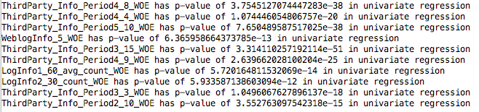
基于LR模型的评分卡构建工作
逻辑回归模型对变量的要求（续）
对上述所有p值超过0.1的变量单独做一元逻辑回归模型，p值全部低于0.1，说明不显著的p值是由于线性相关性引起的。

Slide 17
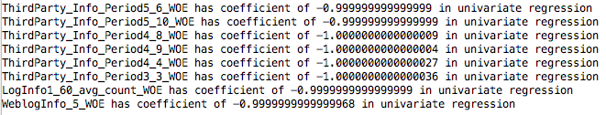
基于LR模型的评分卡构建工作
逻辑回归模型对变量的要求（续）
对上述所有正系数的变量单独做一元逻辑回归模型，系数全部为-1。
思考：
（1）为什么上述系数在忽略误差的情况下都为-1？
（2）在一元逻辑回归中，常数项（或称为截距项）有什么含义？

Slide 18
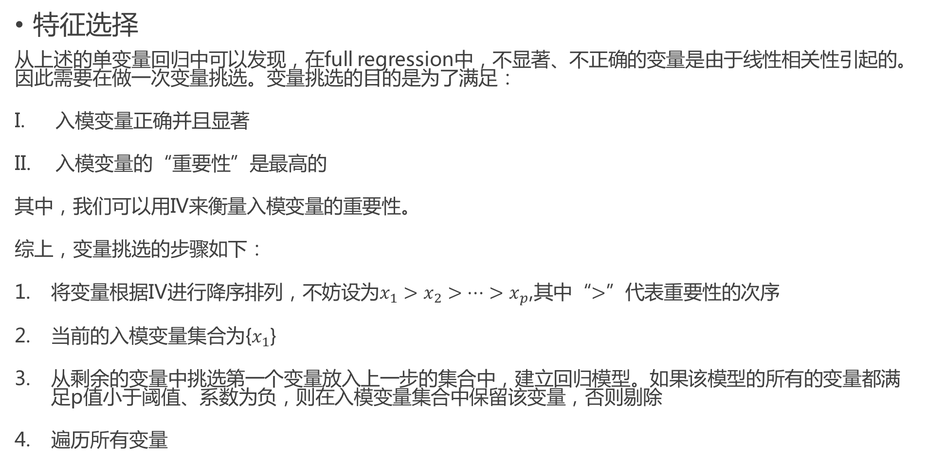
基于LR模型的评分卡构建工作
特征选择
从上述的单变量回归中可以发现，在full regression中，不显著、不正确的变量是由于线性相关性引起的。因此需要在做一次变量挑选。变量挑选的目的是为了满足：
入模变量正确并且显著
入模变量的“重要性”是最高的
其中，我们可以用IV来衡量入模变量的重要性。
综上，变量挑选的步骤如下：
将变量根据IV进行降序排列，不妨设为$x_{1}>x_{2}>…>x_{p}$,其中“$>$”代表重要性的次序
当前的入模变量集合为{$x_{1}$}
从剩余的变量中挑选第一个变量放入上一步的集合中，建立回归模型。如果该模型的所有的变量都满足p值小于阈值、系数为负，则在入模变量集合中保留该变量，否则剔除
遍历所有变量

Slide 19
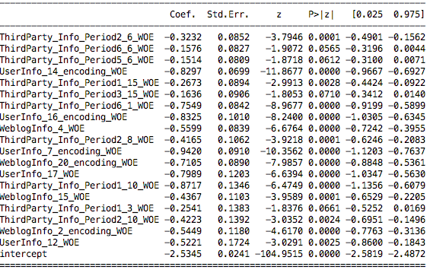
基于LR模型的评分卡构建工作
特征选择（续）
此时所有变量的符号都为负，且p值小于阈值0.1

Slide 20
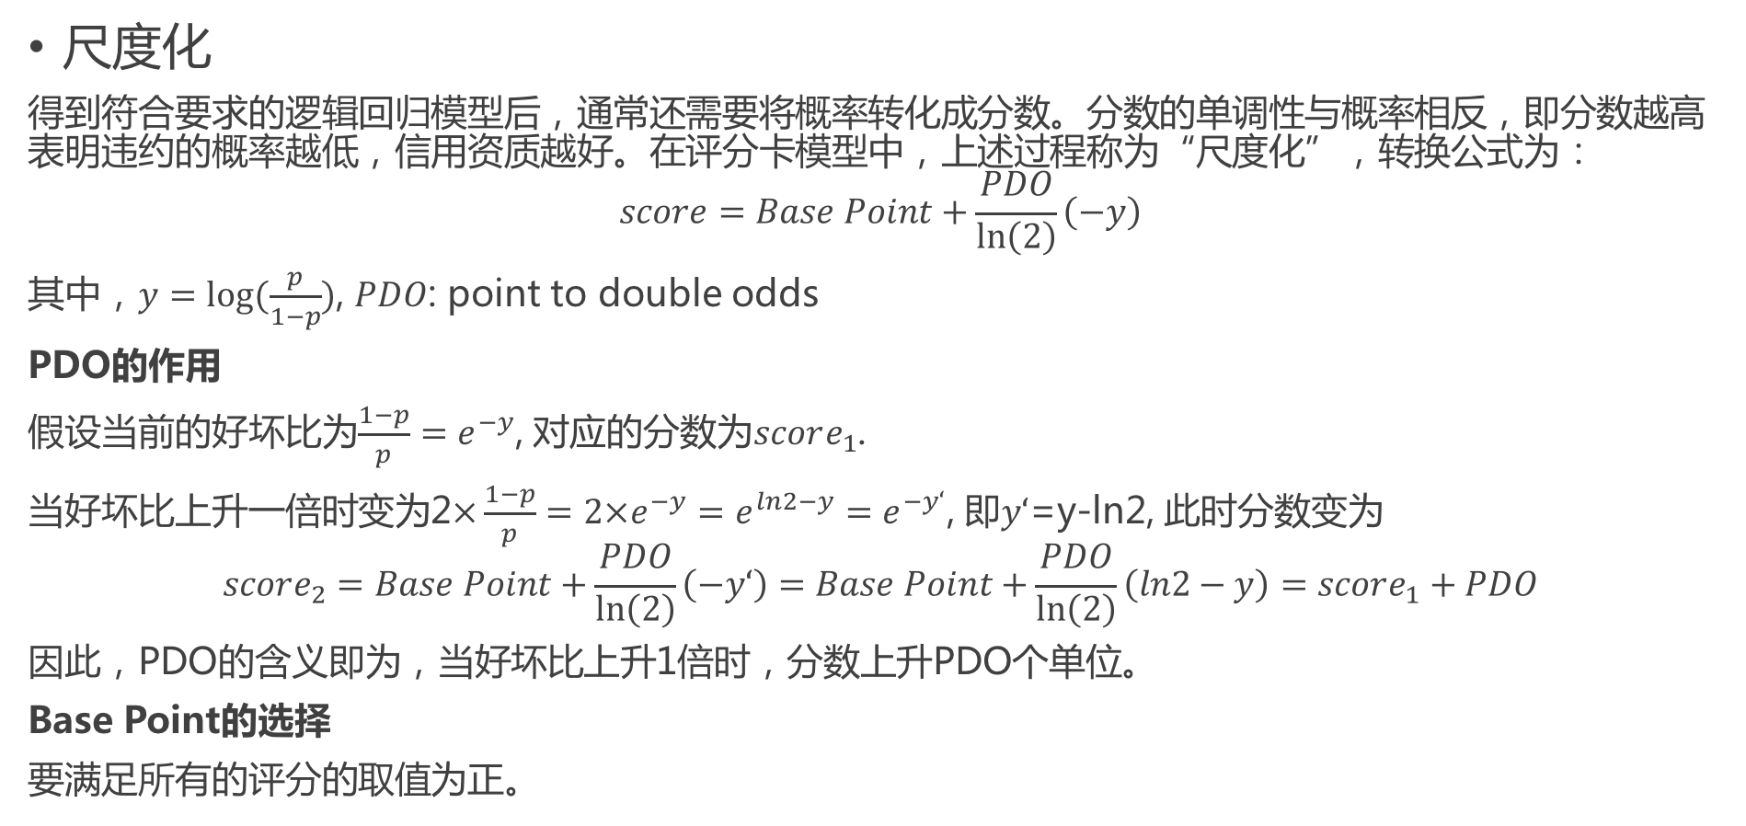
尺度化
尺度化
得到符合要求的逻辑回归模型后，通常还需要将概率转化成分数。分数的单调性与概率相反，即分数越高表明违约的概率越低，信用资质越好。在评分卡模型中，上述过程称为“尺度化”，转换公式为：
$$score=Base Point+\frac{PDO}{\ln\left(2\right)}\left(−y\right)$$
其中，$y=log⁡(\frac{p}{1−p})$, $PDO$: point to double odds
PDO的作用
假设当前的好坏比为$\frac{1−p}{p}=e^{−y}$, 对应的分数为$score_{1}$.
当好坏比上升一倍时变为2$×\frac{1−p}{p}=2×e^{−y}=e^{ln2−y}=e^{−y‘}$, 即$y‘$=y-ln2, 此时分数变为
$$score_{2}=Base Point+\frac{PDO}{\ln\left(2\right)}\left(−y‘\right)=Base Point+\frac{PDO}{\ln\left(2\right)}\left(ln2−y\right)=score_{1}+PDO$$
因此，PDO的含义即为，当好坏比上升1倍时，分数上升PDO个单位。
Base Point的选择
要满足所有的评分的取值为正。

Slide 21
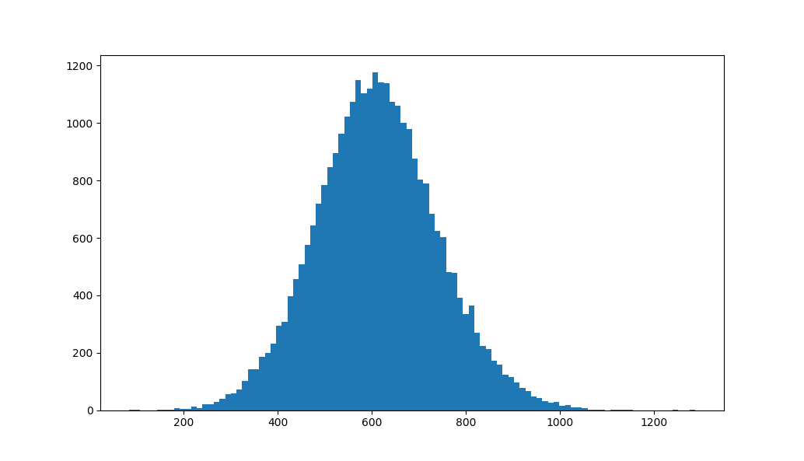
尺度化
评分分布
评分分布

Slide 22









更多商业智能BI和大数据精品视频尽在 www.hellobi.com
BI、商业智能
数据挖掘
大数据
数据分析师
R语言
Python
机器学习
深度学习
人工智能
Hive
Hadoop
Tableau
BIEE
ETL
数据科学家
PowerBI

